Slide 1
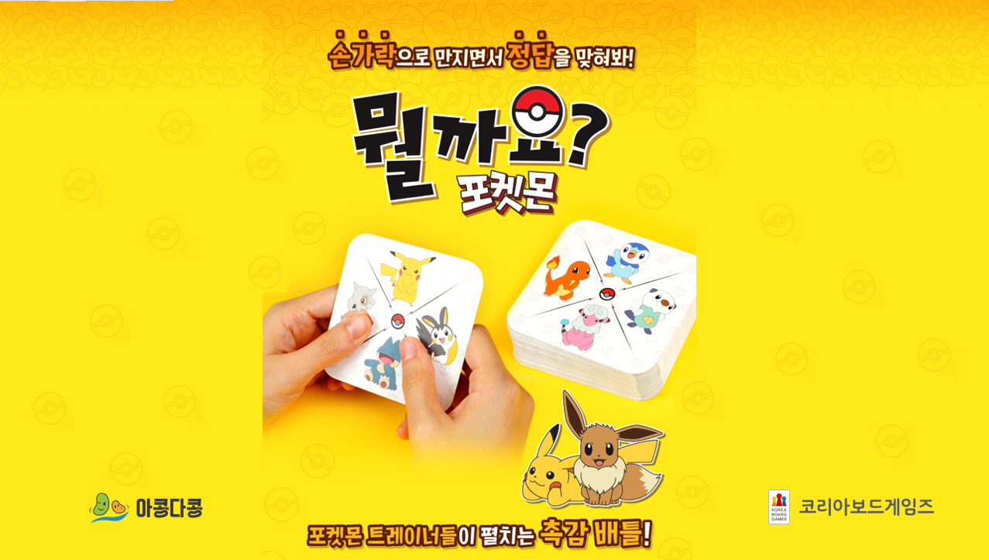

Slide 2



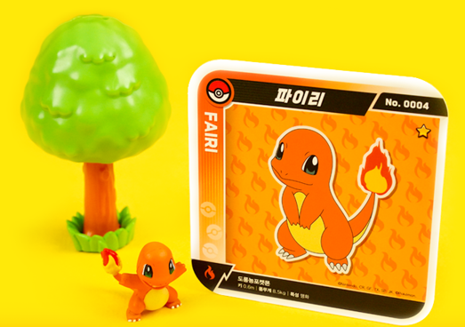
‘뭘까요? 포켓몬’은 촉감만으로 포켓몬을 맞히는
스피드 퀴즈 게임 입니다.
손가락 끝에 감각을 집중해서 카드에 그려진
다양한 포켓몬을 맞혀보세요!
이 정도는 아무것도 아니라고요? 방심하지 마세요.
포켓몬마스터를 향한 길은 그리 만만치 않답니다!

Slide 3
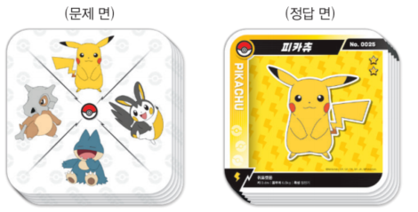

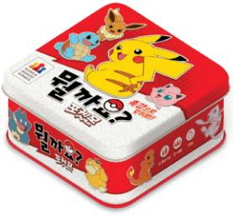
양면 카드 52장
규칙서 1부
보관함

Slide 4

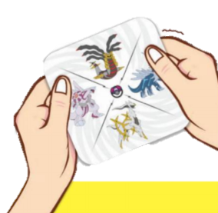

가장 먼저 카드를 7장 이상 모아라!
포켓몬 4 마리가 그려진 카드를 보면서 그 중 어떤 포켓몬이 카드 뒤에 있는지 맞히세요.
정답을 맞히면 카드를 얻습니다!

Slide 5
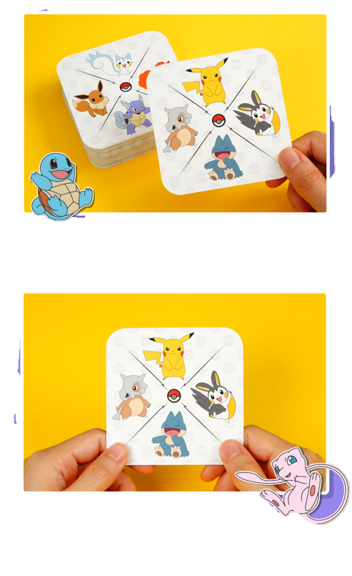


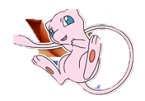
모든 카드를 잘 섞어 더미로 만들고, 카드의 문제 면이 보이도록 탁자 가운데에 놓음
가장 최근에 포켓몬스터 애니메이션을 본 트레이너부터 시계방향으로 돌아가며 더미의 가장 위에 놓인 카드를 1장씩 가져감(가장자리를 손끝으로 잡고 가져감)
모든 트레이너가 카드를 가져갔다면, 가장 먼저 카드를 가져간 트레이너가 “시작!”을 외치면서 게임의 첫 라운드를 시작함
각자 더미에서 카드를 한 장씩 가져갑니다.
아직 뒷면을 확인하지 마세요!
카드 앞면에 그려진 네 마리 포켓몬 중 하나가 카드 뒷면에 숨어있어요

Slide 6

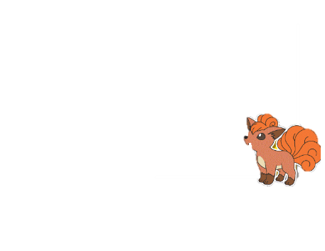
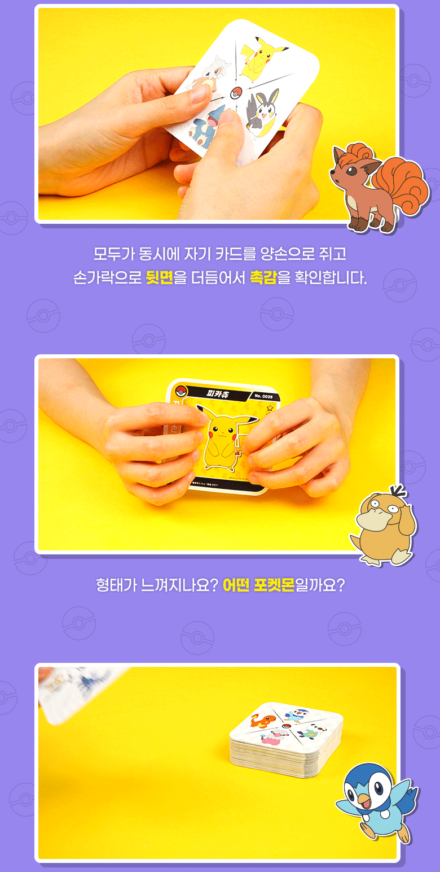


라운드 진행
라운드가 시작되면, 모든 트레이너는 카드를 양손으로 쥐고 손가락이나 손바닥으로 뒷면의 촉감을 확인
문제 면에 있는 포켓몬 중 어떤 포켓몬이 정답 면에 있는지 알아내야 함
정답을 알겠다면 “뭘까요?”를 외치면서 쥐고 있던 카드를 뒤집지 말고 문제 면이 보이도록 자기 앞에 내려놓음
모든 트레이너가 카드를 내려 놓았다면 마지막 남은 플레이어는 즉시 카드를 내려놓아야 함
모두가 동시에 자기 카드를 양손으로 쥐고 손가락으로 뒷면을 더듬어서 촉감을 확인합니다.
형태가 느껴지나요?
어떤 포켓몬일까요?

Slide 7
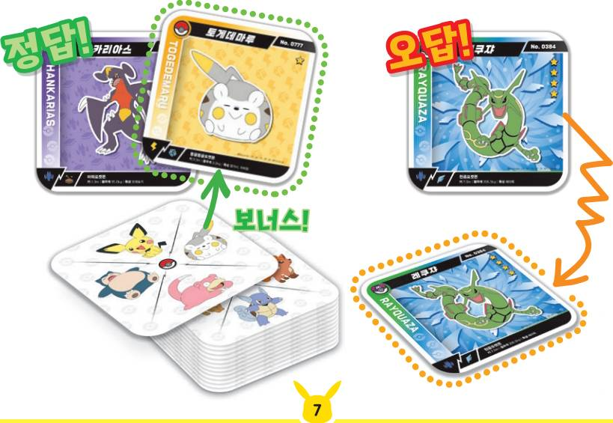

라운드 진행
가장 먼저 카드를 내려놓은 트레이너부터 정답을 말함
정답을 말할 때는, 정답이라고 생각하는 포켓몬의 이름을 외치거나 카드의 그림을 가리켜서 모두가 알수 있게 함. 그러고 나서 정답 면을 공개
맞힌 경우: 자기가 내려놓은 카드를 얻음. 이번 라운드에서 가장 먼저 정답을 맞췄다면, 더미 맨 위 카드 1장을 보너스로 얻음
틀린 경우: 자기가 내려놓은 카드를 잃음. 잃은 카드는 더미 옆에 정답 면이 보이게 놓음

Slide 8
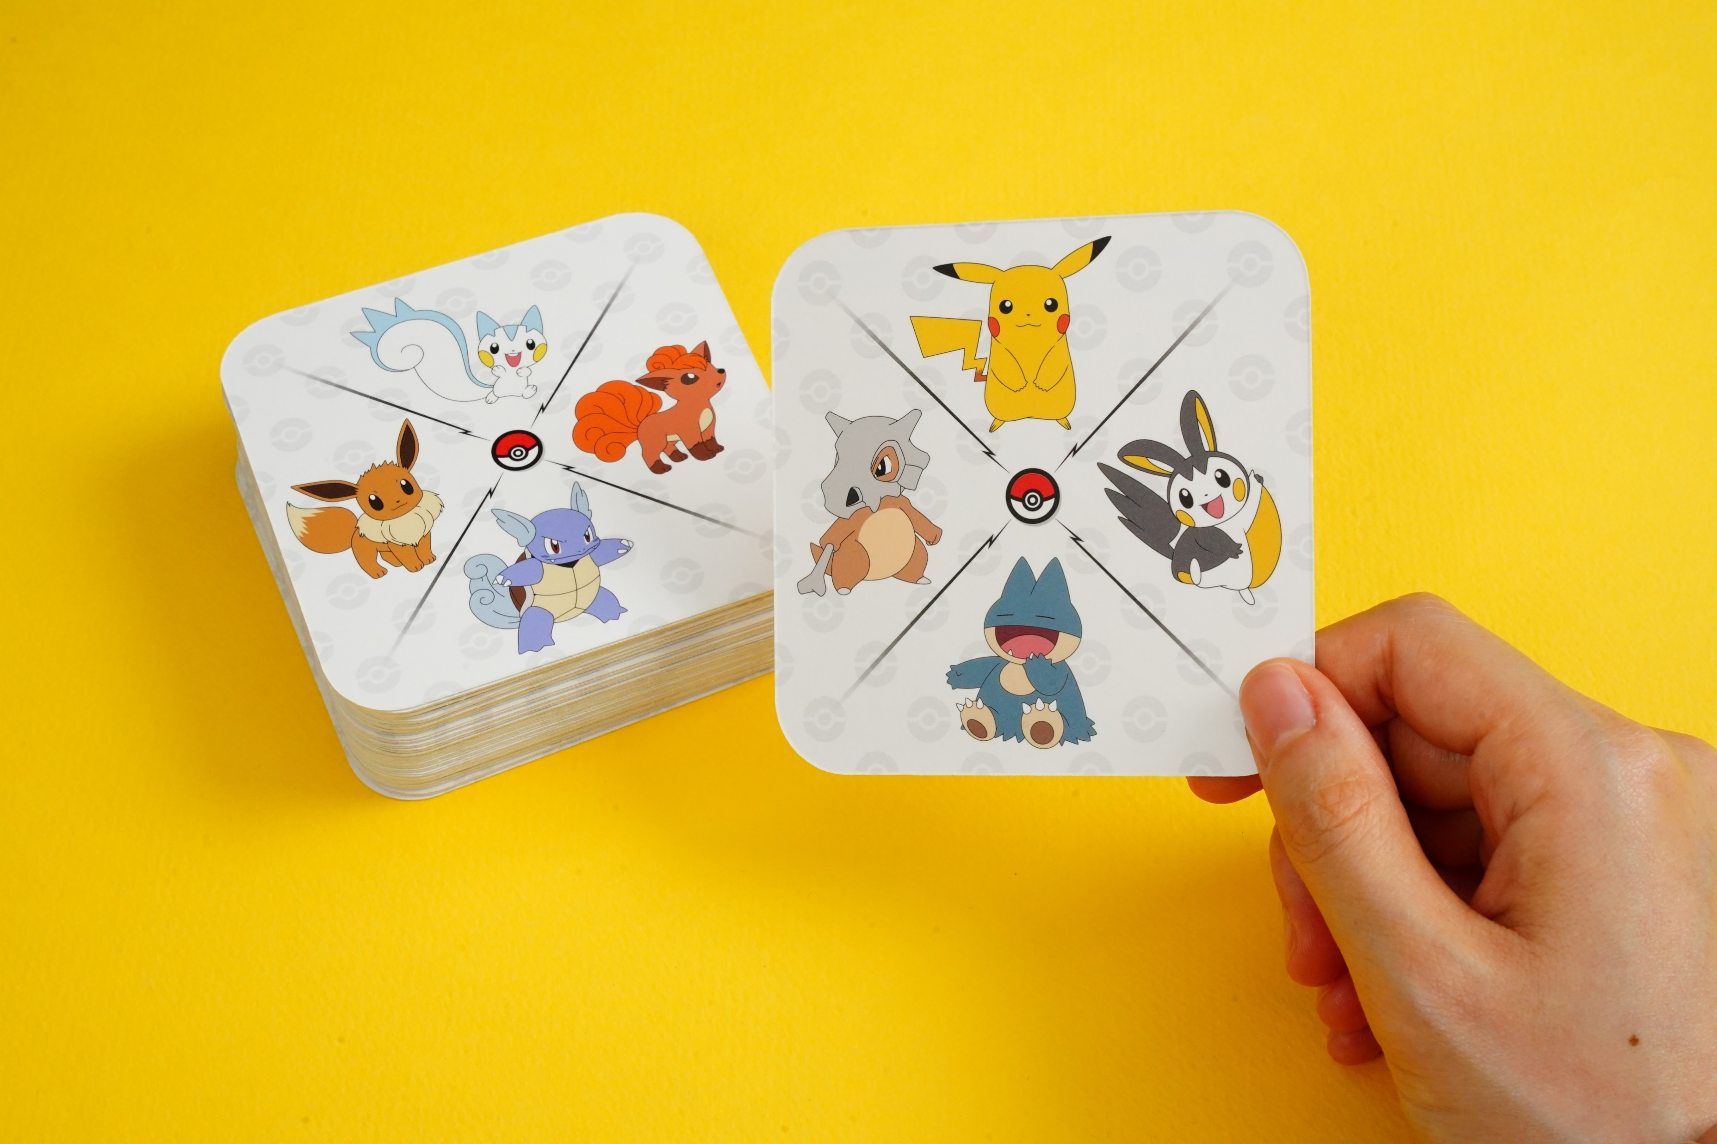
라운드 종료와 새 라운드
모든 트레이너가 정답을 말할 기회를 가졌다면 라운드 종료
이번 라운드에 가장 마지막으로 카드를 내려놓은 트레이너부터, 시계 방향으로 돌아가며 더미의 가장 위에 놓인 카드를 1장씩 가져감
모든 트레이너가 카드를 가져갔다면, 가장 먼저 카드를 가져간 트레이너가 “시작＂을 외치면서 다음 라운드 시작

Slide 9
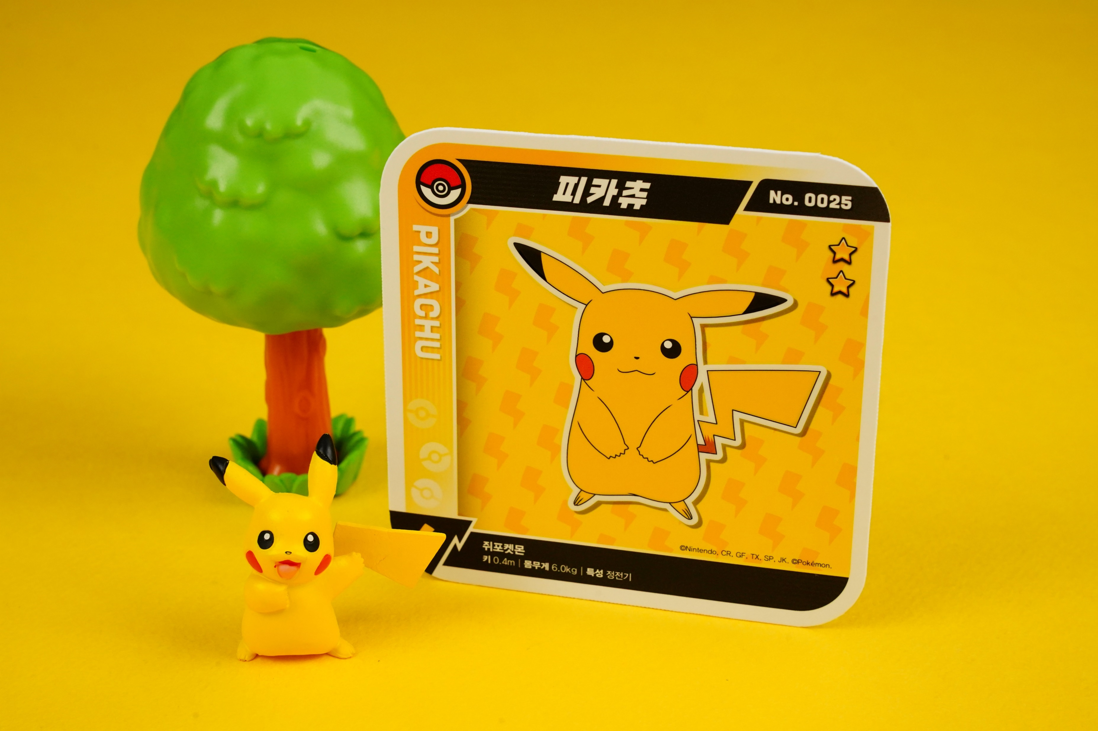
누군가 카드를 7장 이상 모으면 즉시 종료
가장 먼저 카드를 7장 이상 모은 트레이너가 승리

Slide 10



챌린지 모드
새끼손가락으로만 정답 면을 만지며 추측
손가락 하나로 정답 면을 딱 한번만 위에서 아래로 훑어 촉감을 확인하고 추측
손등으로만 카드의 정답 면을 만질 수 있음

Slide 11
게임 준비 : 모든 카드를 잘 섞어 더미로 만들고, 카드의 문제 면이 보이도록 탁자 가운데에 놓음
라운드 진행:시작 트레이너부터 시계 방향으로 더미 맨 위 카드를 1장씩 가져감(손끝으로)
시작을 외치면 양손으로 손가락이나 손바닥으로 뒷면의 촉감 확인
정답을 알겠다면 “뭘까요?”를 외치면서 문제 면이 보이도록 내려놓음
맞힌 경우: 카드 1장 얻음(가장 먼저 보너스 1장추가) 틀린 경우: 1장 잃음
이번 라운드에 가장 마지막으로 카드를 내려놓은 트레이너부터 새 라운드 시작
게임 종료 및 승리 : 가장 먼저 7장을 모은 트레이너가 승리

Slide 12
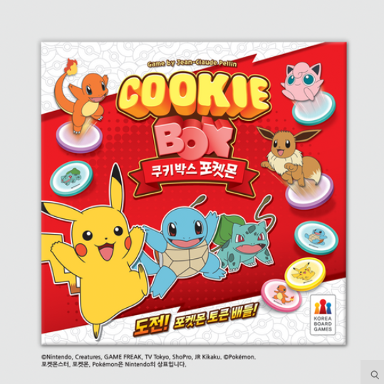

도전! 포켓몬 토큰 배틀! 쿠키박스 포켓몬 #스피드#토큰 배틀#퍼즐 액션 게임
찾을수록 재미있는
도블 포켓몬 #미니 게임#2천 만 개 판매#똑같은 그림은 딱 1개!

